Slide 1
しゅくしゃく
縮尺
しゅく
しゃく
長さ
ちぢむ
縮
尺
ちぢまる
長さの単位
ものさし
ちぢめる
実際の長さを縮めた割合のこと
1
1
縮尺
実際の長さを に縮めた
10
10
の地図 図面 模型
地図 図面 模型

Slide 2
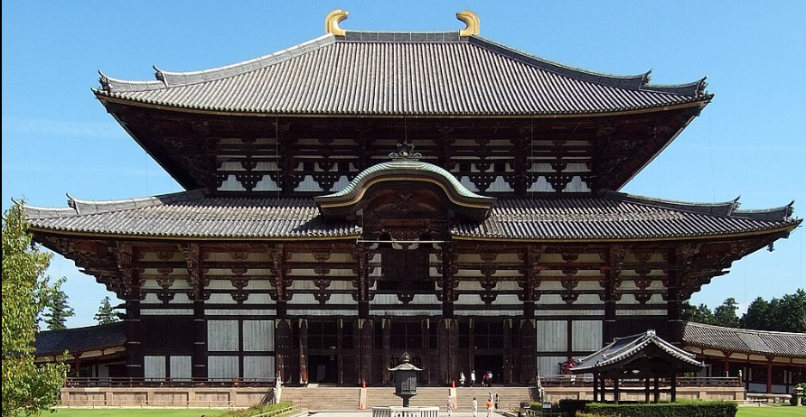
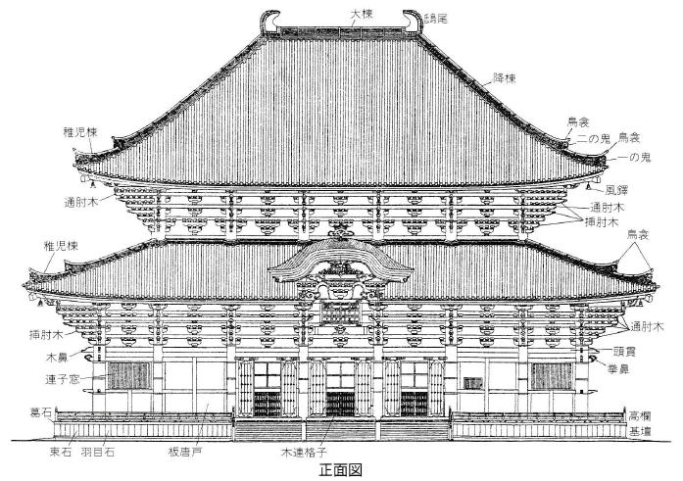
縮尺
実際の長さを縮めた割合のこと
東大寺大仏殿の高さ
約50ｍ＝5000㎝
縮尺何分の一かな
東大寺大仏殿の
各部分の
名前をかいた図面
高さ10㎝に
縮めました
約50ｍ＝5000㎝
10㎝

Slide 3
縮尺
実際の長さを縮めた割合のこと
東大寺大仏殿の実際の高さ
約50ｍ＝5000㎝
図面の高さ
東大寺大仏殿の
各部分の名前を
かいた図面
10㎝

Slide 4
縮尺
実際の長さを縮めた割合のこと
東大寺大仏殿の実際の高さ
約50ｍ＝5000㎝
東大寺大仏殿の
各部分の名前を
かいた図面の
高さ10㎝
10㎝
約50ｍ＝5000㎝
10㎝
縮めた割合は？

Slide 5
縮尺
実際の長さを縮めた割合のこと
縮尺の表し方は ３つ あります。
10ｍ（1000㎝）を1㎝にしたときの縮尺
①分数で表す
②比で表す
③線の図(実寸表示)で表す
㋐
㋑
㋒
1
0
10
20ｍ
1：1000
1000
1㎝が10ｍを表す
地図では㋑と㋒がよく使われます。

Slide 6
縮図の利用
縮尺
比と分数で表してみよう
東大寺大仏殿の高さ
49.1ｍ⇒
：
図面の高さ
実物の高さ
約50ｍ
10㎝
：
50m
1m＝100㎝
：
単位をそろえる
図面の高さ
実物の高さ
10㎝
：
5000㎝
比を簡単にする
10㎝
約50ｍ
1
：
500
縮尺
比で
分数(比の値)で
1
1
：
500
500

Slide 7
図面の長さ：実際の長さ
比
1：10
縮尺
1
分数(比の値)
の図面
10
図面の長さ6㎝ 実際の長さは
6×10＝60
（㎝）
60㎝

Slide 8
図面の長さ：実際の長さ
1：100
比
縮尺
1
分数(比の値)
の図面
100
図面の長さ7㎝ 実際の長さは
7×100＝700
（㎝）
7m

Slide 9
地図の長さ：実際の長さ
1：1000
比
縮尺
1
の地図
分数(比の値)
1000
地図の長さ8㎝ 実際の長さは
8×1000＝8000
（㎝）
80m

Slide 10
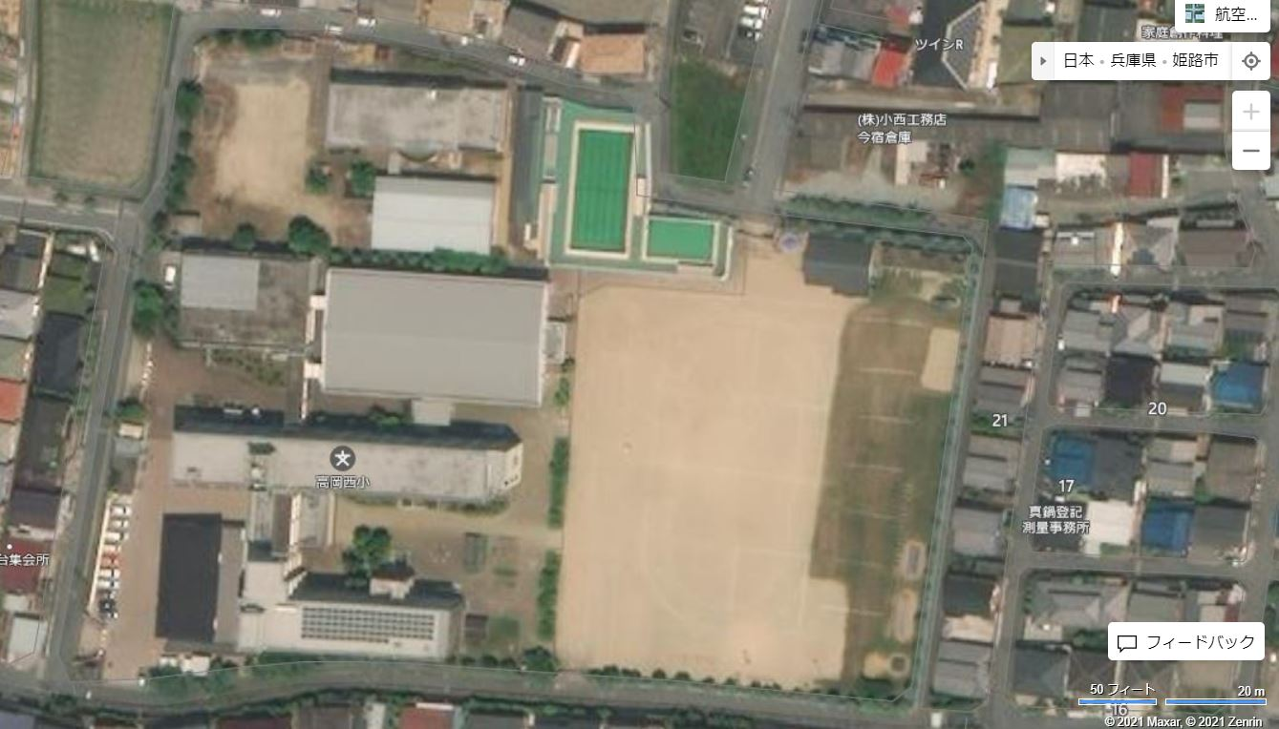
縮図の利用
運動場の実際の長さを求めよう
縮尺
1
8㎝
80m
1000
地図の長さの
1000
倍なので
80
m
8㎝×1000＝8000㎝
実際の長さ＝
100㎝ ＝ 1m

Slide 11
縮尺
図面の
長さ
実際の
長さ
：
1
1cm：100cm(1m)
100
1
1cm：1000cm ( 10ｍ)
1000
1
10000
1cm：10000cm (100ｍ)
1
1cm：100000cm
( 1000m=1km)
100000
1
1cm：1000000cm
(10000m =10km)
1000000

Slide 12
縮尺何分の1の地図か答えなさい。
① 50メートルを5㎝に縮めました。
地図の長さ
：
実際の長さ
比
5㎝
：
50m
単位をそろえる
1m＝100㎝
5㎝
：
5000㎝
比を簡単にする
1
：
1000
比の値を求める
5
1
1
5
÷
5000＝
＝
答え
5000
1000
1000

Slide 13
縮尺何分の1の地図か答えなさい。
② 10メートルを2㎝に縮めました。
地図の長さ
：
比
実際の長さ
2㎝
：
10m
1m＝100㎝
単位をそろえる
2㎝
：
1000㎝
比を簡単にする
1
：
500
比の値を求める
2
1
2
÷
1000＝
＝
1
1000
500
答え
500

Slide 14
縮尺何分の1の地図か答えなさい。
③ 300メートルを3㎝に縮めました。
地図の長さ
：
実際の長さ
比
3㎝
：
300m
1m＝100㎝
単位をそろえる
3㎝
：
30000㎝
比を簡単にする
比の値を求める
1
：
10000
3
1
3
÷
30000＝
＝
1
30000
10000
答え
10000

Slide 15
実際の長さ を 答えなさい。
1
④ の地図で4㎝は，
実際の長さでは何mですか。
10000
1万
１万分の１なので 倍すれば実際の長さが求められる。
実際の長さは
地図の長さの10000倍の長さ
4㎝
×
10000＝
40000㎝
100㎝＝1m
40000㎝＝
400m
別のやり方
×4
×4
1
1：10000＝4㎝：（ ）
⇒
1：10000
40000㎝
10000
400m

Slide 16
実際の長さ を 答えなさい。
1
⑤ の地図で12㎝は，
実際の長さでは何mですか。
1000
実際の長さは
地図の長さの1000倍の長さ
12㎝
×
1000＝
12000㎝
100㎝＝1m
12000㎝＝
120m
答え 120m
別のやり方
×12
×12
1
1：1000＝12㎝：（ ）
⇒
1：1000
12000㎝
1000
120m

Slide 17
縮図にかくと何㎝になりますか。
1
⑥ の縮図をかきます。
150mは何㎝になりますか。
1000
まず，㎝単位にする
1m＝100㎝
150m
＝
15000㎝
1
＝
15
1
15000×
15000㎝の
1000
どちらでもOK
1000
(15000÷1000＝15)
答え 15㎝

Slide 18
縮図にかくと何㎝になりますか。
1
⑦ の縮図をかきます。
500mは何㎝になりますか。
10000
まず，㎝単位にする
1m＝100㎝
500m
＝
50000㎝
1
1
＝
5
50000㎝の
50000×
10000
10000
(50000÷10000＝5)
どちらでもOK
答え 5㎝

Slide 19
単位をそろえると簡単だね
問題 縮尺何分の1か答えなさい。
①300mを3㎝に縮めました
3
1
30000㎝
30000
㋒
10000
②5mを5㎝に縮めました
5
1
㋐
500㎝
500
100
③80mを8㎝に縮めました
8
1
㋑
8000㎝
8000
1000
①②③は㋐㋑㋒のどれ
1
1
1
㋐
㋑
㋒
100
1000
10000

Slide 20
縮尺
図面の長さ
実際の長さ
：
1
1ｍを1cmに
1：100
百分の一の地図
100
1cm：100cm(1m)
10ｍを1cmに
1
1：1000
千分の一の地図
1000
1cm：1000cm ( 10ｍ)
100ｍを1cmに
1
1：10000
一万分の一の地図
10000
1cm：10000cm (100ｍ)
1㎞を1cmに
1
1：100000
十万分の一の地図
100000
1cm：100000cm
( 1000m=1km)
10㎞を1cmに
1
1：1000000
百万分の一の地図
1000000
1cm：1000000cm
( 10000m=10km)

